Slide 1
第三单元 资产阶级革命与中华民国的建立
第11课 北洋政府的黑暗统治

Slide 2
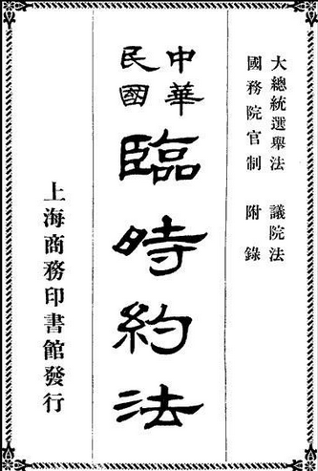
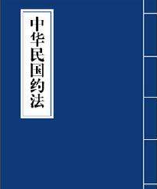
情境导入
观察上面两本法律封面思考： 少了“临时”二字的《中华民国约法》是不是更民主化、制度化些？为什么会有这种变化？接下来让我们一起进入第11课：北洋政府的黑暗统治的学习。

Slide 3
本课目录
1
二次革命
2
袁世凯复辟帝制
3
护国战争
4
军阀割据

Slide 4
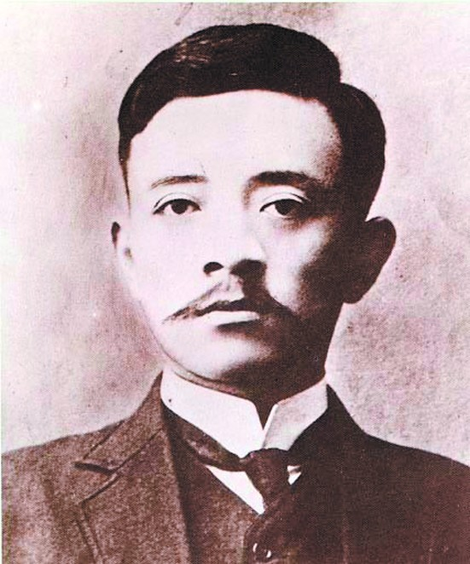
二次革命
1.刺杀宋教仁
1913年3月，宋教仁被暗杀，这成为革命党再次发动革命的导火线。
1912年8月，宋教仁以同盟会为基础，联合统一共和党等几个政党，组成国民党，在随后一届的国会选举中占绝对优势。
袁世凯大为惊恐。
宋教仁

Slide 5
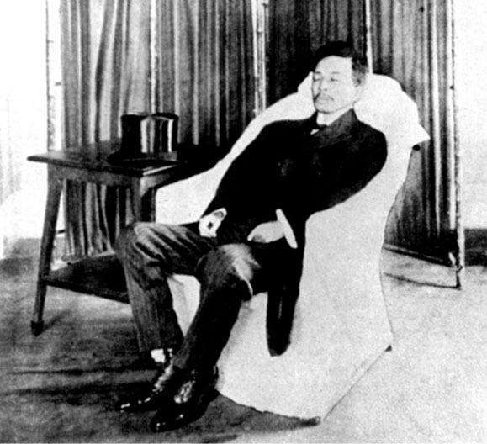
二次革命
袁世凯本想以重金收买宋教仁，但宋教仁不为所动。袁世凯便密令国务总理赵秉钧策划刺杀宋教仁。1913年3月20日晚，宋教仁在上海火车站遭歹徒枪击，身中3弹，送医院后不治而亡，年仅31岁。这就是民国初年震惊全国的“宋案”。
宋教仁遇刺

Slide 6
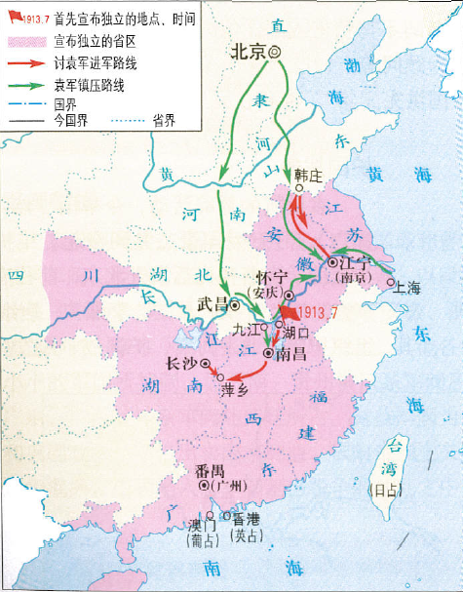
二次革命
2、二次革命的发动
（1）背景：
（2）时间：
（3）过程：
（4）结果：
“宋案”发生后，袁世凯遭到国内舆论的谴责。袁世凯下令以武力镇压国民党，罢免江西、广东、安徽三省都督，并派兵南下。
1913年
孙中山号召兴师讨袁，发起反袁的“二次革命”。
由于国民党力量涣散，二次革命很快被袁世凯镇压下去。

Slide 7

二次革命
知识补充
你们知道这次革命为什么称为“二次革命”吗？
因为这次革命是以孙中山为首的资产阶级革命派为反对袁世凯的独裁专制和军事进攻，保卫民主共和的一次武装斗争，是辛亥革命的继续。所以称之为“二次革命”。

Slide 8
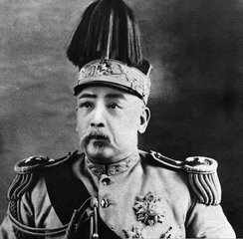
复辟帝制
袁世凯为复辟帝制做了哪些准备？
1.对内实行独裁统治
（1）强迫国会选举他为正式大总统。
（2）下令解散国民党
（3）解散国会。
（4）废除《中华民国临时约法》，颁布《中华民国约法》，改责任内阁制为总统制。
（5）修改总统选举法，总统可无限任期，可指定继承人。

Slide 9
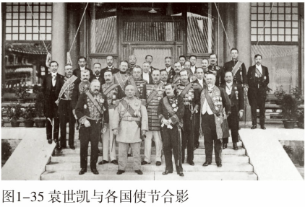
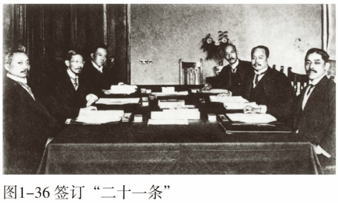
复辟帝制
2.对外出卖国家
为获得帝国主义国家支持，不惜牺牲国家主权和民族利益，接受日本旨在灭亡中国的“二十一条”的大部分内容。
袁世凯与各国使节合影
签订“二十一条”

Slide 10
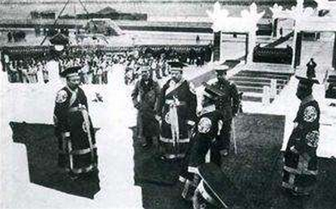

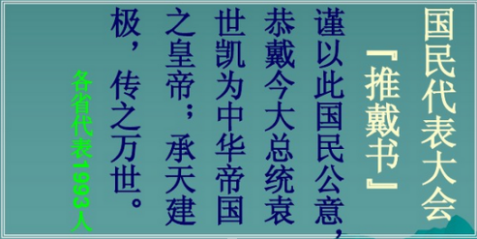
复辟帝制
1915年末，袁世凯下令以1916年为“中华帝国洪宪元年”，准备在元旦举行登基大典。
袁世凯能够顺利 登基吗？
袁世凯祭天

Slide 11

护国战争
阅读下列材料，思考：（1）孙中山对袁世凯称帝是什么态度？（2）对于袁世凯的倒行逆施，人们又做出怎样的反映？
护国战争爆发
万户涕泪，一人冠冕，其心尚有“共和”二字存耶？既忘共和，即称民贼。……戮此民贼，以拯吾民。
——孙中山《讨袁宣言》
坚决反对袁世凯称帝，号召民众进行讨袁斗争，维护民主共和制度。

Slide 12
护国战争
护国战争爆发
时间：
主要人物：
地点：
经过：
结果：
意义：
1915年底
蔡锷、李烈钧、唐继尧
云南
宣告独立，组织护国军北上讨袁；不少省份积极响应，宣布独立，脱离袁世凯政府。
1916年袁世凯被迫取消帝制，6月在绝望中死去。
它挫败了袁世凯的复辟阴谋，使民主共和观念深入人心，推动了民主革命的发展。

Slide 13
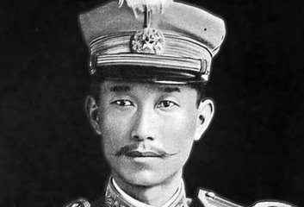
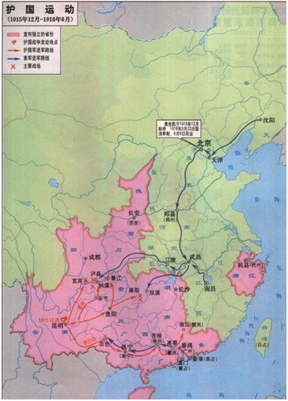
护国战争
蔡锷，湖南人，是中华民国初年的杰出军事领袖。他积极参加反对袁世凯称帝、维护民主共和国政体的护国军起义。在护国战争中，他抱病参战，指挥劣势军队顶住了优势敌人的进攻，逼迫敌军停战议和，表现了他坚定不移、临危不惧的精神和为国为民战斗到底的英雄气概。

Slide 14
护国战争
思考：袁世凯复辟帝制的失败说明了什么？
违背历史发展潮流，必将遭到历史惩罚；辛亥革命使民主共和的观念深入人心。

Slide 15
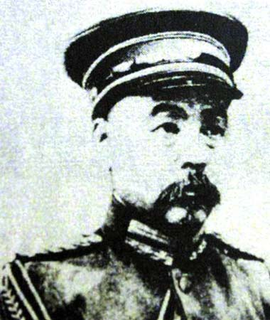
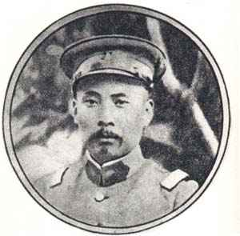
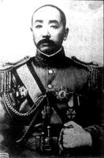
军阀割据
1.北洋军阀分裂
袁世凯死后，北洋军阀内部地派系之争凸显出来，很快分类为三大派系，分别是张作霖的奉系军阀、冯国璋的直系军阀、段祺瑞的皖系军阀。
冯国璋
段祺瑞
张作霖

Slide 16
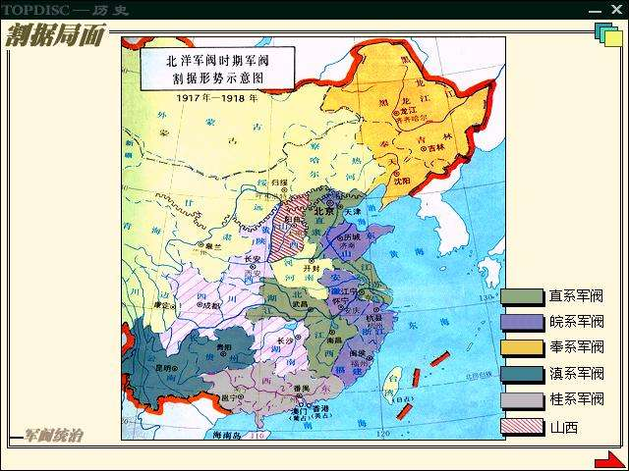
军阀割据
观察下图：军阀割据形势示意图，并结合教材，完成下表。
派系 | 代表人物 | 控制区域 | 依靠国家
直系 |  | 江苏、江西、湖北 | 英、美
皖系 |  | 皖、浙、鲁、闽 | 日
奉系 |  |  | 日
滇系 |  | 云南、贵州 | 英、美
桂系 | 陆荣廷 |  | 英、美
晋系 | 阎锡山 |  | 日
冯国璋、曹锟
段祺瑞
张作霖
东北三省
唐继尧
广东、广西
山西

Slide 17
军阀割据
2.影响
思考：北洋军阀的割据局面对中国造成了哪些不利影响？

Slide 18
军阀割据
农户 | 1914—1918年 | 减少1500多万户
耕地 | 1914—1918年 | 减少2600多万亩
荒地 | 1914—1918年 | 增加4900多万亩
陆军 | 1914—1919年 | 增加92万多人
军费 | 1916—1918年 | 增加5000多万元
（1）这些军阀为了争夺地盘和巩固政权，出卖国家利益，依附帝国主义。
（2）大小军阀连年混战，中国陷入军阀割据纷争的动乱之中。

Slide 19
课堂检测
1．在云南组织护国军，领导云南独立的将领是( )
①蔡锷 ②黄兴 ③李烈钧 ④唐继尧 ⑤陆荣廷
A．②③④⑤ B．①②③⑤
C．②③④ D．①③④
2．袁世凯复辟帝制迅速败亡的根本原因是( )
A．护国运动迅速发展
B．帝国主义放弃对袁的支持
C．北洋军阀内部分化
D．卖国与复辟不得人心
D
D

Slide 20
课堂检测
3.下列民国初期的重要历史事件，按时间顺序排列正确的是（ ）
①护国运动 ②“二次革命” ③袁世凯称帝 ④宋教仁遇刺
A、①②③④ B、④②③① C、③①④② D、②④①③
4.袁世凯死后，北洋军阀分裂。其中控制北京政府的是（ ）
A.以冯国璋和曹锟为首的直系军阀
B.以段祺瑞为首的皖系军阀
C.奉系军阀张作霖
D.滇系军阀唐继尧
B
B

